Slide 1


python基础培训
——陈露姹
2016-07

Slide 2

目录
python概述
python基础
python对象
条件和循环
函数
模块
面向对象编程
文件相关
异常

Slide 3
什么是Python
Python：Python的创始人为Guido van Rossum。1989年圣诞节期间，在阿姆斯特丹，Guido为了打发圣诞节的无趣，决心开发一个新的脚本解释程序，做为ABC 语言的一种继承。之所以选中Python（大蟒蛇的意思）作为程序的名字，是因为他是一个叫Monty Python的喜剧团体的爱好者。
优雅而健壮的编程语言
注重如何解决问题，而不是编程语言的语法和结构
Notes:
1989年圣诞节期间，在阿姆斯特丹 Guido 作为ABC语言的一种继承。
Monty Python的飞行马戏团 Guido喜欢这部肥皂剧，所以将这门语言叫做python
注重如何解决问题，而不是编程语言的语法和结构

Slide 4
Python的特点
高级：
  在C、C++之上的语言，不必注重内存管理等细节，比如列表、字典等是内建与语言本身的，相当与内置类型，而不像C++语言，还要使用标准库来使用这类对象
面向对象：
  类封装了数据和方法，与C++和JAVA相比，python以一种非常强大而又简单的方式来实现面向对象（主要是简单）
可移植性：
  python是用c写的，c具有可移植性，所以python可以运行在任何具有ANSI C编译器的平台上。这些平台包括Linux、Windows、FreeBSD、VxWorks、Windows CE甚至还有PocketPC
可扩展性：
  python支持模块，模块之间相对独立，对外提供接口。在python中可以使用c或c++编写的代码
Notes:
高级：在C、C++之上的语言，不必注重内存管理等细节，比如列表、字典等是内建与语言本身的，相当与内置类型，而不像C++语言，还要使用标准库来使用这类对象。
面向对象：类封装了数据和方法，与C++和JAVA相比，python以一种非常强大而又简单的方式来实现面向对象（主要是简单）
可移植：python是用c写的，c具有可移植性，所以python可以运行在任何具有ANSI C编译器的平台上。这些平台包括Linux、Windows、FreeBSD、VxWorks、Windows CE甚至 还有PocketPC
可扩展：python支持模块，模块之间相对独立，对外提供接口。在python中可以使用c或c++编写的代码
可嵌入：其他语言也可以访问、调用python模块的接口。可以在C++或java中运行python脚本、调用python模块的接口等
健壮性：异常处理的能力，出现异常是，解释程序会转出一个堆栈跟踪，会包含程序崩溃的原因。
解释性：相对于编译性语言，可以直接从源代码运行程序。而Python语言写的程序不需要编译成二进制代码。你可以直接从源代码 运行 程序。在计算机内部，Python解释器把源代码转换成称为字节码的中间形式，然后再把它翻译成计算机使用的机器语言并运行。事实上，由于你不再需要担心如何编译程序，如何确保连接转载正确的库等等，所有这一切使得使用Python更加简单。由于你只需要把你的Python程序拷贝到另外一台计算机上，它就可以工作了，这也使得你的Python程序更加易于移植。

Slide 5
Python的特点
可嵌入性：
  其他语言也可以访问、调用python模块的接口。可以在C++或java中运行python脚本、调用python模块的接口等
健壮性：
  异常处理的能力，出现异常时，解释程序会转出一个堆栈跟踪，会包含程序崩溃的原因。
解释性：
  相对于编译性语言，可以直接从源代码运行程序。Python语言写的程序不需要编译成二进制代码。你可以直接从源代码 运行 程序。在计算机内部，Python解释器把源代码转换成称为字节码的中间形式，然后再由它来执行这些字节码。事实上，由于你不再需要担心如何编译程序，如何确保连接转载正确的库等等，所有这一切使得使用Python更加简单。由于你只需要把你的Python程序拷贝到另外一台计算机上，它就可以工作了，这也使得你的Python程序更加易于移植。
易学易读易用
Notes:
高级：在C、C++之上的语言，不必注重内存管理等细节，比如列表、字典等是内建与语言本身的，相当与内置类型，而不像C++语言，还要使用标准库来使用这类对象。
面向对象：类封装了数据和方法，与C++和JAVA相比，python以一种非常强大而又简单的方式来实现面向对象（主要是简单）
可移植：python是用c写的，c具有可移植性，所以python可以运行在任何具有ANSI C编译器的平台上。这些平台包括Linux、Windows、FreeBSD、VxWorks、Windows CE甚至 还有PocketPC
可扩展：python支持模块，模块之间相对独立，对外提供接口。在python中可以使用c或c++编写的代码
可嵌入：其他语言也可以访问、调用python模块的接口。可以在C++或java中运行python脚本、调用python模块的接口等
健壮性：异常处理的能力，出现异常是，解释程序会转出一个堆栈跟踪，会包含程序崩溃的原因。
解释性：相对于编译性语言，可以直接从源代码运行程序。而Python语言写的程序不需要编译成二进制代码。你可以直接从源代码 运行 程序。在计算机内部，Python解释器把源代码转换成称为字节码的中间形式，然后再把它翻译成计算机使用的机器语言并运行。事实上，由于你不再需要担心如何编译程序，如何确保连接转载正确的库等等，所有这一切使得使用Python更加简单。由于你只需要把你的Python程序拷贝到另外一台计算机上，它就可以工作了，这也使得你的Python程序更加易于移植。

Slide 6
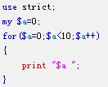

选择python的原因
简单易学，功能丰富，有完备的面向对象的结构，有规则表达式等各种方便编程的模块
与c、c++、java相比，语法简单，需要人工处理的内容相对较少
与其他的脚本语言相比
  perl：对符号语法的过度使用
  javascript：通常嵌入到html网页，依赖浏览器
Notes:
python有丰富的数据类型，有完备的面向对象的结构，有规则表达式等各种方便编程的模块。
c和java都有严格但罗索的语法，有永远学不完的函数、类、库。 perl有各种怪里怪气的速记符号，程序常常让人头晕。
Perl最大的优势是字符串匹配能力，正则表达式匹配引擎。Python的正则表达式就是借鉴与perl。Perl有很多奇怪的符号

Slide 7
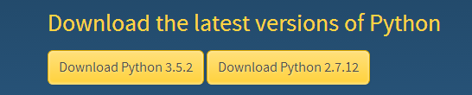
下载和安装
下载：http://www.python.org/
安装
环境变量：
  Path=C:\Program Files\Python27

Slide 8
目录
python概述
python基础
python对象
条件和循环
函数
模块
面向对象编程
文件相关
异常

Slide 9
Python的语法特色
python基础
注释 (#)
继续 (\)
多个语句构成的代码组 (:)
缩进分隔
模块
help()
Notes:
继续：一个长语句可以用\分成几行
例如 命令行下：print “hello ”\ “everyone”
最后输出hello ereryone
: if else while等，首行以关键字开始，以冒号结束
每一个python脚本文件都可以被当成一个模块，以文件的形式存储
找一个包含了模块、注释、冒号等的例子，首先拿出来，运行，对python脚本有一个直观的印象

Slide 10
变量
python基础
变量的赋值
  astring = “hello”
  增量赋值：x += 1 (python2.0开始)、
  多重赋值：x = y = z = 1
  多元赋值：x, y, z = 1, 2, “hello”
  ( x, y, z) = (1, 2, “hello”) 提高可读性
Notes:
多元赋值能力：交换两个变量的值的时候，（x, y） = (1, 2)

Slide 11
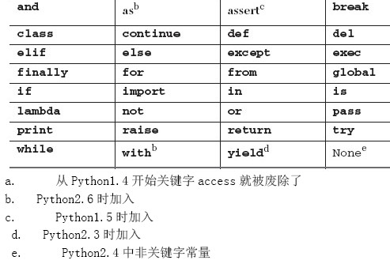
标识符
python基础
第一个字符必须是字母或下划线_
其他字符可以是字母、数字或下划线
大小写敏感
关键字：

Slide 12
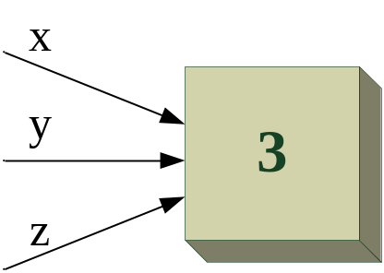
无处不在的引用
python基础
变量的定义：在第一次赋值时自动声明
Python是一种动态类型的语言
无处不在的引用：
  Python中的每个值(而不是变量)都有一个唯一的标识
  任何变量名之间的赋值都是引用的赋值
    x = 3
    y = x
    z = y
Notes:
前面说python程序员不必注重内存管理细节，是因为内存管理的工作由python解释器承担
例子：python print a;有错误 a=9 print a正确，说明在赋值时对变量进行了声明。不需要声明，即不需要显式的说明变量的类型
对象的类型和内存的占用都是运行时确定的
内存分配：分配内存时是向系统借用资源，用完之后要归还

Slide 13
目录
python概述
python基础
python对象
条件和循环
函数
模块
面向对象编程
文件相关
异常

Slide 14

Python的对象
任何类型的值都是一个对象
Python对象的三个特性
  身份：每个对象都有一个唯一的身份标识自己，对象的身份可以使用id()来得到。这个值可以被认为是该对象的内存地址。
  类型：对象的类型决定了该对象可以保存什么类型的值，可以进行什么操作。用type()查看，type返回的是一个对象，type类型的对象。Python中的类型就是对象 <type ‘int’>这也是个类型，type类型
  值
Notes:
Python使用对象模型来存储数据 help(int)
身份：每个对象都有一个唯一的身份标识自己，对象的身份可以使用id（）来得到。这个值可以被认为是该对象的内存地址。
类型：对象的类型决定了该对象可以保存什么类型的值，可以进行什么操作。用type（）查看，type返回的是一个对象，type类型的对象。Python中的类型就是对象 <type ‘int’>这也是个类型，type类型 type(type(int))
除了值之外，其他两个特性是只读的

Slide 15
Python数据类型—概述
标准类型
  数字
    Integer 整型 Boolean 布尔型 Long integer 长整型
    Floating point real number 浮点型
    Complex number 复数型
  String 字符串
  List 列表
  Tuple 元组
  Dictionary 字典
Notes:
字符串、列表、元组是序列类型
映射类型：字典

Slide 16
Python数据类型—概述（续）
其他的内建类型
  Type 类型
  Null对象
  文件
  Set 集合
  函数
  模块
  类
Notes:
类就是类型，实例是对应类型的对象。所有类型对象的类型都是type，type也是所有python类型的根和所有python标准类的默认元类。例子
Null对象，只有一个值，那就是none，不支持任何运算也没有任何内建方法，接近c的void。None没有什么有用的属性，他的bool值总是false

Slide 17
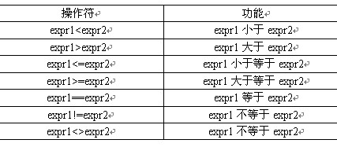
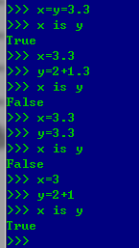
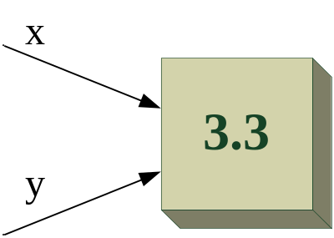

Python数据类型—标准类型操作符
对象值的比较
对象身份比较
  >>>x=y=3.3
  >>>x=3.3;y=3.3
  >>>x=3.3;y=2+1.3
  >>>x is y
布尔类型操作符
Notes:
对象值比较，各种比较操作符，== ！= >= <=等，python支持连续比较 4>3<5!=2<7 从前到后一次比较 true。使用当中不等于尽量使用！=，<>在以后的版本中很可能被废弃掉
对象身份比较：前面说过，对象的三个特性是身份、类型和值。用id（）可以查看对象的身份（即对象的存储地址）。
每一个值都是一个对象（无处不在的引用）

Slide 18
Python数据类型—标准类型内建函数
type()
cmp()
  obj1<obj2 返回负数
  Obj1>obj2 返回正数
  Obj1=obj2 返回0
str()和repr()以及’ ’操作符
  以字符串的方式获得对象的类型、内容、数值等属性
eval()
  将字符串当成有效Python表达式来求值，并返回计算结果
Notes:
Str（）等：repr（）和‘ ’做的是一样的事情，repr输出的记过对python比较友好，适合用eval求值而重新得到该对象，str（）对用户比较友好，适合print输出

Slide 19

Python数据类型—可变对象和不可变对象
不可变对象：对象创建之后，其值不能更新
可变对象：对象创建之后，其值可以更新
Notes:
但是实际上，数字、字符串都是可以修改的。这里说的不能修改，是值对象不能修改，而python中，变量名的赋值是引用的赋值，所以是创建了新的对象
例子 a=1;id(a);a += 1;id(a)两个id不同，说明前后两次指向了不同的对象
Alist=[2,3,4];id(alist);alist[0]=1;id(alist);前后两次id一致，说明指向的对象没有发生变化

Slide 20
目录
python概述
python基础
python对象
条件和循环
函数
模块
面向对象编程
文件相关
异常
数字类型
序列类型
字符串
列表
元组
映射类型
字典

Slide 21
数字
python数据类型
整型：32位机器上，标准整型的取值范围是
-2^{31——}2³¹-1
布尔型：只有两个值的整型(0和1)，python2.3开始支持布尔型
长整型：标准整型的超级，能表达的数值仅与机器支持的内存大小有关系。23434333L
双精度浮点型：占8个字节(64位)，其中53位表示底，11位表示指数，一位表示符号。
-77.，2.3434433，9.78e-23，float(12)
复数：a=4.56+8j; a.real表示实部，a.imag表示虚部
Notes:
整型和长整型：在python2.2之前，标准整型超过范围会溢出。Python2.2以后会自动转换成长整型
复数必须是实部和虚部的组合
a.Real a.imag

Slide 22
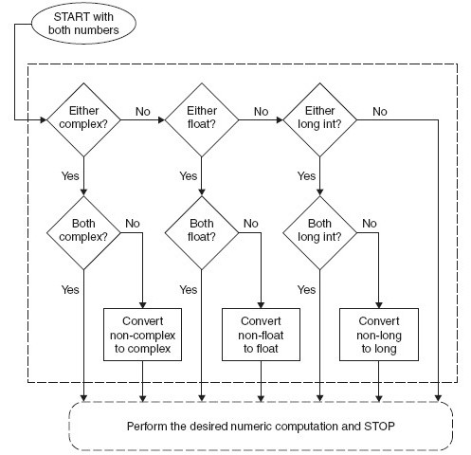
数字类型的操作符
python数据类型
支持不同的数字类型相加—强制类型转换

Slide 23
数字类型的操作符(续)
python数据类型
算数操作符 | 功能
expr1**expr2 | 幂运算
+expr | 结果符号不变
-expr | 对结果符号去负
expr1 * expr2 | 表达式1乘以表达式2
expr1 / expr2 | 表达式1除以表达式2（传统除或真正除）
expr1 // expr2 | 表达式1地板除以表达式2(python2.2加入)
expr1 % expr2 | 表达式1对表达式2取余（模除）
expr1 + expr2 | 加
expr1 - expr2 | 减
Notes:
其中，除法需要说明。传统除法：如果是整型，舍去小数部分。1/2=0 1.0/2.0=0.5
真正的除法：在未来版本的python中，这将是除法运算的标准（整型除法也应该得到小数的正确结果）。现在可以通过执行from __future__ import division
在执行1/2，就可以得到0.5的正确结果。
地板除：python2.2加入，不管操作数为何种类型，总是把小数部分舍掉，返回比真正的商小的最接近的数字 -1//2=-1
幂运算：3**2 -3**2=-9
表中优先级一次降低

Slide 24
数字类型的操作符(续)
python数据类型
位操作符（只适用于整型）
位操作符 | 功能
~num | 单目运算，对数的每一位取反
num1 << num2 | num1右移num2位
num1 >> num2 | num1左移num2位
num1 & num2 | num1与num2按位与
num1 ^ num2 | num1异或num2
num1 | num2 | num1与num2按位或

Slide 25
数字类型的内建函数
python数据类型
转换函数：将其他类型的数字转换为相应类型
  int()、long()、float()、complex()
  bool()
功能函数：
  abs(num) 绝对值
  coerce(num1,num2) 将num1和num2转换为同一类型，然后以一个元组的形式返回
  divmod(num1,num2) 获得商和余数的元组
  pow(num1,num2，mod=1) 指数运算
  round(flt,ndig=1) 对浮点型进行四舍五入运算
Notes:
Int() long（）两个函数可以有第二个参数，可选的进制参数 int(‘e’,16)=14 int(‘16’,8)=14 int(‘1011’,2)=11
Divmod（10，3） （3，1）
Pow（2，5） 32 如果提供了第三个参数，则对mod取余运算，这样比pow（2，5）%z性能更高
Round（10.6） 11 round（1.4565465，3） 1.457 第二个参数表示小数点后保留几位
十进制浮点型？？？？？？？？？？？？？？？？？？？？？

Slide 26
数字类型的相关模块
python数据类型
模块 | 介绍
decimal | 十进制浮点运算类（Decimal）
math/cmath | 标准C库数学运算函数。常规数学运算在math模块，复数运算在cmath模块
random | 多种位随机数生成器
Notes:
用help看一下各个模块
Randint(a,b)
Randrange(10)
Uniform(2,8) 返回一个浮点型，不包括范围上限
Random（），类似于uniform，0.0—1.0

Slide 27
目录
python概述
python基础
python对象
条件和循环
函数
模块
面向对象编程
文件相关
异常
数字类型
序列类型
字符串
列表
元组
映射类型
字典

Slide 28
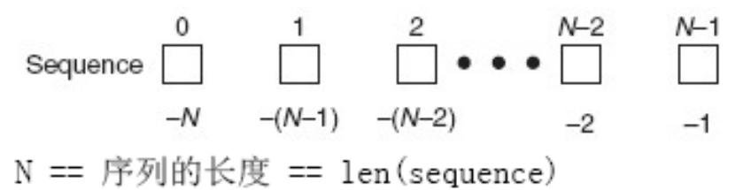
序列类型—字符串、列表、元组
python数据类型
序列：成员有序排列，可以通过下标访问其成员
字符串：‘hello’ “hello” ’’’hello’’’
列表：[2,4,’python’]
[2.4, 6.8, ‘python’, [1, 3, “hello world”]]
元组：(3.3, 6, “computer”)
(4, (“hello”, 9), [1.1, 5.7, 8])
序列有相同的访问方式：
Notes:
举例子：正数下标 负数下标

Slide 29
序列类型的操作符
python数据类型
成员关系操作符：in, not in
连接操作符：+
重复操作符：*
切片操作：[ ] [:] [::]
0<index<len(sequence)-1
Notes:
切片操作：[::] (开始，结束，步长)。St=‘abcdefghijk’ st[0:11:2] st=‘acegik’

Slide 30
序列类型的内建函数
python数据类型
类型转换函数
函数 | 含义
list(iter) | 把可迭代对象转换为列表
str(obj) | 把obj对象转换为字符串
unicode(obj) | 把对象转换为unicode字符串
tuple(iter) | 把一个可迭代对象转换成元组

Slide 31
序列类型的内建函数（续）
python数据类型
函数名 | 功能
enumerate(iter) | 接受一个可迭代对象为参数，返回一个enumerae对象，该对象生成由每个元素的index值和item值组成的元组
len(seq) | 返回seq的长度
max(iter, key=nune) | 返回最大值
min(iter, key=none) | 返回最小值
reversed(seq) | 接受一个序列作为参数，返回一个以逆序访问的迭代器
zip() | 接受n个序列类型对象参数，返回一个列表，该列表的每个元素都是一个元组，第一个元组是每个参数的第一个元素所组成的，以此类推
Notes:
Enumerate:
a=[2,3,4,5]
for i, line in enumerate(a): print i, line
Reversed :
a=[5,6,7]
for I in reversed(a): print I
Len:
a=‘hello’
for i in range(len(a)): print i, a[i]
Range(6) 0-5 range(1,8) 1234567
Zip（）函数 n>=1
a=[1,2,3]
b=[4,5,6]
c=[7,8,9,0]
zip(a,b,c) [(1,4,7), (2,5,8), (3,6,9)]

Slide 32
目录
python概述
python基础
python对象
条件和循环
函数
模块
面向对象编程
文件相关
异常
数字类型
序列类型
字符串
列表
元组
映射类型
字典

Slide 33
字符串类型-string
python数据类型
字符串的创建和赋值
访问字符串
改变字符串（字符串是不可变类型）
删除字符或字符串
Notes:
字符串是不可变类型
字符串的创建和赋值：常见的方法之外，还有a=str(range(5)) range返回的是一个列表
切片访问字符串等
删除字符串 a=‘hi, world’ 要删除掉逗号，b=a[:2]+a[3:]
更新时，s[0]=2 会出现错误

Slide 34
字符串类型的操作符
python数据类型
序列类型通用的操作符 in, not in, +,等
只适用于字符串的操作符
  格式化操作符 %
格式化字符 | 转换方式
%r | 优先用repr（）函数进行字符串转换
%s | 优先用str（）函数进行字符串转换
%d / %i | 转换成有符号十进制数
%u | 转换成无符号十进制数
%o | 转换成无符号八进制数
%x / %X | 转换成无符号十六进制数（x/X代表转换后的大小写）
%e / %E | 转换成科学计数法
%f / %F | 转换成浮点数
%% | 输出%
Notes:
a = 100
b = 'hello world'
c =2.33
print 'number is %d, string is %s, float is %f.' % (a, b, c)

Slide 35
字符串类型的内建函数
python数据类型
标准内建函数 cmp()
序列类型函数 len()、max()、min()、enumerate()、zip()、sorted()
字符串类型函数
  raw_input() 提示用户输入并将这个输入返回
  str() 返回字符串
  字符串相关函数
    split()：切分字符串，返回list
    Replace()：替换指定内容
    Decode/encode()：编解码
    Find/rfind()：找到指定字符位置
Notes:
Cmp（）标准内建函数，所有的标准类型，包括数字、字符串、列表、元组、字典等都可以使用
raw_input() 无论输入的是什么，返回的都是字符串类型。所以要输入整型，还要将字符串转换成整型 a=int(raw_input(“input ”))

Slide 36
字符串类型的相关模块
python数据类型
string模块：字符串模块相关函数和工具
re：正则表达式
struct：字符串和二进制之间的转换
binascii：二进制和ASCII互转，自带编解码功能
crypt：单方面加密
……
Notes:
String模块，有函数如把字符串的第一个字符大写、把字符都转换成大写/小写等等
如find（）函数，index（）和find一样，只不过要查找的值不在字符串中的时候产生一个异常；isalnum，isdigit，isspace，isalpha，lower，replace，rfind等等
Re: compile() 将一个正则表达式编译成一个可重用的RE对象 match（）试图从字符串的开始匹配一个模式 search（）找出字符串中所有匹配的项
sub（）进行查找替换操作

Slide 37
目录
python概述
python基础
python对象
条件和循环
函数
模块
面向对象编程
文件相关
异常
数字类型
序列类型
字符串
列表
元组
映射类型
字典

Slide 38
列表类型-list
python数据类型
创建列表并赋值
访问列表的元素及更新
删除列表中的元素或列表本身
Notes:
创建列表 a=list(‘too’)
Del a[1] del a

Slide 39
列表类型操作符
python数据类型
标准类型操作符
序列类型操作符
内建函数
  cmp()、len()、max()、min()、reversed()
  sorted()、enumerate()、zip()
  sum()
  list()、tuple()
Notes:
A=[1,2,3] sum(a) 6 sum(a, 6) 12，如果用字符，会出现异常
list()、tuple() 转换成列表 元组

Slide 40
列表类型内建函数
python数据类型
list.append(obj) 向列表中添加一个对象obj
list.count(obj) 返回一个对象obj在列表中出现的次数
list.extend(obj) 把序列obj中的内容添加到列表中
list.index(obj,i=0,j=len(list)) 返回list[k]
list.insert(index,obj) 在index位置插入对象obj
list.pop(index=-1) 删除并返回指定位置的对象，默认是最后一个对象
list.remove(obj) 从列表中删除对象obj
list.reversed()
list.sort()
Notes:
Dir（list）
Index如果obj不在列表序列中，会出现错误。所以，在用index之前，一般首先使用in或者not in判断一下该对象是否在列表当中

Slide 41
列表类型的特性
python数据类型
列表有容器和可变特性
后进先出
  list.append() 向队列尾部添加
  list.pop() 从队列尾部删除

Slide 42
目录
python概述
python基础
python对象
条件和循环
函数
模块
面向对象编程
文件相关
异常
数字类型
序列类型
字符串
列表
元组
映射类型
字典

Slide 43
元组类型-tuple
python数据类型
与列表很相似，但元组是不可变的
创建一个元组并赋值
访问元组中的值
更新元组：对现有元组构造一个新的元组
移除元组：del
元组的操作符和内建函数
Notes:
元组是不可变类型
T=([‘qwe’,3,5], ‘yu’, 4,5) t[0][1]
元组的更新，t[0]=7，会有错误，因为元组是不可变类型
不能删除元组的元素，因为元组是不可变的
元组没有他自己专用的操作符和内建函数。由于元组是不可变的，所以添加、排序、删除等操作，在元组中都没有

Slide 44
元组的特性
python数据类型
不可变性
元组中的可变对象依然可变
所有的多对象的、逗号分隔的、没有明确用符号定义的，都默认为元组
单元素元组
list()和tuple() 元组和列表的相互转换
Notes:
数字、字符串和元组是不可变的，但是不可变性对数字的影响相对较小，因为如果修改数字或字符串，就是新建了一个相应的对象。但是对于元组，他是一个容器对象，很多时候希望能够修改。但是，如果要把元组传递给其他函数，而不希望其他函数修改该容器时，元组是一个很好的选择。
元组也没有那么不可变：可以把两个元组相加，形成一个新的大元组，但是新元组的id和以前的不同，即已经不是同一个对象。例子 a = a+(2,3)
若元组中有列表等可变对象，那么修改元组中的该可变对象，是可以的，即元组的id不变。A=([1,2,3],’er’,5) a[0][0]=0 id不变
默认为元组 举例
(23) 这样的被当作整型，而不是元组类型。因为由圆括号包裹的单一元素首先被作为分组操作，而不是元组的分界符，所以要在后面加一个逗号 (23,) (23+6) ((23+6),9)

Slide 45
目录
python概述
python基础
python对象
条件和循环
函数
模块
面向对象编程
文件相关
异常
数字类型
序列类型
字符串
列表
元组
映射类型
字典

Slide 46


映射类型—字典-dict
python数据类型
{key1:value1, key2:value2, key3:value3, …}
创建字典和赋值
  dict1={} 创建一个空字典
  dict2={’name’:’joe’,’age’:30}
  dict()方法
访问字典中的值
  通过键访问相应的值 dict2[’name’]
  访问字典的键 dict2.keys()，返回一个列表
  访问字典的值 dict2.values(), 返回一个列表
  遍历一个字典
  执行中字典的键不能被改变
删除字典元素和字典 del dict2[name] del dict2
Notes:
字典是python语言中唯一的映射类型
字典是可变类型

Slide 47
字典类型的操作符
python数据类型
标准类型操作符
映射类型操作符
  字典键查找操作符[ ]
  (键)成员关系操作符 in, not in
Notes:
In, not in只能检查某个键是否存在
标准类型操作符中含有比较操作符，字典的比较操作会在后面介绍

Slide 48
字典类型的内建函数
python数据类型
len(): 返回键值对的数目
hash(): 判断某个对象是否可以作为字典的键
不可变类型是可哈希的
Notes:
dict(([1,2],[3,4],[5,6])) dict([‘qw’]) dict参数必须是容器类，如列表、元组等，容器类中的元素必须是可迭代对象[1,2],[3,4],[5,6]，切每个可迭代对象有两个元素，分别是键和值
Hash（）并不是为字典设计的函数，但是用来判断一个对象是否可以作为字典的键。如hash(1) 得到其哈希值，说明是可哈希的。若产生异常，则不可以哈希，也就不能作为字典的键。数字和字符串可以作为键，列表和字典这样的可变类型是不可哈希的，所以不能作为字典的键。
所有不可变类型都是可哈希的，所以元组是可哈希的

Slide 49
字典类型的内建函数(续)
python数据类型
方法名字 | 操作
dict.clear() | 删除字典中的所有元素
dict.copy() | 返回一个字典的副本（浅拷贝）
dict.fromkeys(seq, val=None) | 创建并返回一个新的字典，以seq中的元素为键，val为值
dict.get(key, d=none) | 返回键key对应的值，若该键不存在，返回d
dict.items() | 返回一个包含字典中键、值对元组的列表
dict.iteritems() | 返回一个包含字典中键、值对元组的列表的迭代子
dict.iterkeys() | 返回键列表的迭代子
dict.itervalues() | 返回值列表的迭代子
dict.keys() | 返回字典中键的列表
dict.values() | 返回字典中值的列表
dict.pop(key,default) | 与get相似，但是将键值对弹出
dict.setdefault() | 与[]类型，若键不存在，则使用默认值
dict.update(dict2) | 将dict2的键值对添加到字典dict

Slide 50
目录
python概述
python基础
python对象
条件和循环
函数
模块
面向对象编程
文件相关
异常

Slide 51
条件表达式
条件和循环
if语句
  If expression:
  expr_true_suit
else语句
  if expression:
  expr_true_suit
  else:
  expr_false_suit
elif语句(即else-if)
  if expression:
  expr_true_suit
  elif:
  expr_true_suit
  else:
  none_of_the_above_suit
Notes:
If语句的条件表达式，可以用and或or连接多个条件
If.py python中没有switch case语句 这个可以成为switch case的替代品

Slide 52
循环表达式
条件和循环
while语句
  while expression:
  suit_to_repeat
for语句
  For iter_var in iterable:
  suit_to _repeat
  通过序列项迭代
  通过序列索引迭代（range()）
  使用项和索引迭代 (enumerate())
  与序列相关的内建函数：sorted、reversed、enumerate、zip

Slide 53
循环表达式
条件和循环
break语句：直接跳出当前循环
continue语句：中断当前循环，开始下一个
pass语句：不做任何事情
while-else语句或for-else语句
Notes:
Break也会跳过else块
Pass在c中没有。因为c中，在不做任何事情的时候，可以用大括号或分号表示，而python中没有大括号或分号，所以使用pass来表示不做任何动作

Slide 54
目录
python概述
python基础
python对象
条件和循环
函数
模块
面向对象编程
文件相关
异常

Slide 55
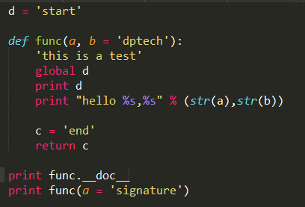

函数
函数
创建函数 def function_name():
函数的参数
函数的返回值
调用函数
局部变量
global语句
文档字符串
Notes:
Def func(who): print “hello %s” % str(who) 不需要声明
参数 默认参数 标准调用func(‘me’) 关键字调用 func(who=‘erw’),此处的关键字必须与函数定义处名字相同
参数可以是元组，但是函数中不能改变元组参数的值
局部变量和global语句 如果想为函数外的一个变量赋值，那么就要告诉python，这个变量是全局的，而不是局部的，使用global语句来说明。但是为了提高程序的可读性，并不建议这样做
只有在形参表末尾的那些参数可以有默认参数值，即你不能在生命函数形参的时候，先声明有默认值的形参而后声明没有默认值的形参。例如，def fun(a, b = 5)是可以的，但是def fun(a=6, b)是不可以的 def fun(a=2,b=3,c,d=5)
def func(a, b=5, c=10):
print 'a is', a, 'and b is', b, 'and c is', c
func(3, 7)
func(25, c=24)
func(c=50, a=100)
这个例子里，没有提供值的参数必须是有默认参数的
文档字符串 使程序更加简单易懂，用__doc__可以在程序的运行中恢复文档字符串

Slide 56
目录
python概述
python基础
python对象
条件和循环
函数
模块
面向对象编程
文件相关
异常

Slide 57
模块
什么是模块—实现代码重用
  模块基本上就是一个包含了你所定义的函数和变量的文件，以py为扩展名
导入模块
  import
  from … import … 导入指定模块的属性
Notes:
什么是模块：模块基本上就是一个包含了你所定义的函数和变量的文件，以py为扩展名。为了实现代码的重用
可以在一行内导入多个模块

Slide 58
模块
sys模块介绍
  包含了与python解释器和它的环境有关的函数
  exit、argv、path
time模块介绍
  time.time() 获取当前时间(整数形式)
  time.localtime() 当前时间的struct_time形式
  time.ctime() 当前时间的字符串形式
  Time.mktime() 由struct_time得到当前的秒数
Notes:
From sys import exit 调用exit，退出python运行环境
可以在一行内导入多个函数
这里，当我们执行python using_sys.py we are arguments的时候，我们使用python命令运行using_sys.py模块，后面跟着的内容被作为参数传递给程序。Python为我们把它存储在sys.argv变量中。脚本的名称是命令行的第一个参数
Time struct_time 年也提时分秒 星期 本年的第几天

Slide 59
模块
os模块介绍 包含普遍的操作系统功能
  os.name 指示正在使用的平台
  os.getcwd() 获得当前python脚本的工作目录
  os.getenv() 读取环境变量
  os.listdir() 返回指定目录下的所有文件和目录名
  os.remove() 删除一个文件
  os.system() 用来运行shell命令
  os.sep 根据当前操作系统，给出目录分隔符
  os.path.isfile() 检验给出的路径是不是文件
  os.path.isdir() 检验给出的路径是不是目录
Notes:
os这个模块包含普遍的操作系统功能。如果你希望你的程序能够与平台无关的话，这个模块是尤为重要的。即它允许一个程序在编写后不需要任何改动，也不会发生任何问题，就可以在Linux和Windows下运行。一个例子就是使用os.sep可以取代操作系统特定的路径分割符。

Slide 60
模块
表格相关模块：
csv模块
  csv.reader() 打开csv文件
  csv.write() 创建csv文件
  csv.writerow() 写入一行数据
xlrd、xlwt和xlutils.copy
Notes:
os这个模块包含普遍的操作系统功能。如果你希望你的程序能够与平台无关的话，这个模块是尤为重要的。即它允许一个程序在编写后不需要任何改动，也不会发生任何问题，就可以在Linux和Windows下运行。一个例子就是使用os.sep可以取代操作系统特定的路径分割符。

Slide 61
模块
网页相关模块：
requests模块：发送网络请求
urllib、urllib2、urllib3模块：发送网络请求
pyquery模块：解析HTML网页内容
pyspider模块：网络爬虫相关
bs4模块：网络爬虫相关
Notes:
os这个模块包含普遍的操作系统功能。如果你希望你的程序能够与平台无关的话，这个模块是尤为重要的。即它允许一个程序在编写后不需要任何改动，也不会发生任何问题，就可以在Linux和Windows下运行。一个例子就是使用os.sep可以取代操作系统特定的路径分割符。

Slide 62
模块
json模块：处理json代码
chardet模块：获取字符串编码
paramiko模块：ssh功能实现
logging模块：日志系统
lxml模块：处理XML和HTML文件
re模块：正则表达式模块
smtplib模块：邮件相关
Notes:
os这个模块包含普遍的操作系统功能。如果你希望你的程序能够与平台无关的话，这个模块是尤为重要的。即它允许一个程序在编写后不需要任何改动，也不会发生任何问题，就可以在Linux和Windows下运行。一个例子就是使用os.sep可以取代操作系统特定的路径分割符。

Slide 63
模块
辅助工具：
pip：用来安装python模块
  pip install xxx模块
py2exe：将python程序打包成exe直接运行
Python库下载地址：
  http://www.lfd.uci.edu/~gohlke/pythonlibs/
  https://pypi.python.org/pypi
Notes:
os这个模块包含普遍的操作系统功能。如果你希望你的程序能够与平台无关的话，这个模块是尤为重要的。即它允许一个程序在编写后不需要任何改动，也不会发生任何问题，就可以在Linux和Windows下运行。一个例子就是使用os.sep可以取代操作系统特定的路径分割符。

Slide 64
模块
模块的名字 __name__
  if __name__ == '__main__':
创建自己的模块
dir() 列出模块定义的标识符
Notes:
Module.py
if __name__ == ‘__main__’:如果模块中定义了这句话，则这个模块是可以独立运行的，该语句相当于main函数入口。在模块直接运行（即python module）时，从这里进入。如果是import的，则这里没有用处，不会运行其中的代码。可以作为功能调试用
Dir(module)

Slide 65
目录
python概述
python基础
python对象
条件和循环
函数
模块
面向对象编程
文件相关
异常

Slide 66
面向对象编程
类：一种数据结构，封装了属性和方法
类的定义
  class ClassName(object):
  'class documentation string' #文档字符串
  class_suite #类体
__init__函数：类的构造器
实例化
  第一步：创建实例对象
  第二步：检查是否实现了__init__方法
Notes:
Object是一个或多个用于继承的父类的集合，object是所有类的基类。如果一个类继承于任何类，那么这里就写objec，也可以不写
第二步，如果没有实现该方法，那么对实例不会施加任何特别操作，返回类的对象，实例化过程完毕；如果实现了该方法，那么将会调用该函数，实例对象将作为self传递进去，坐一些初始化操作。相当于c的构造函数
对于class.py中，__init__函数中定义了两个成员变量，即实例的属性。Python是一种动态语言，类的成员变量可以在运行时定义，但是要保证使用该变量是已经定义过
__init__函数返回none
Dir（）查看类的属性，也可以查看实例的属性

Slide 67
面向对象编程
self：相当于this指针，用于在类实例方法中引用方法所绑定的实例，在类定义中，作为第一个参数传递给每一个函数，用以和类的实例进行绑定
绑定
  方法仅仅是类内部定义的函数
  方法只有在其所属类拥有实例时，才能被调用
类的属性与实例的属性
  类的属性：仅与被定义的类绑定(包括数据属性和方法属性)
  实例属性：独立于其他的类或实例，仅拥有数据属性
Notes:
Self变量用于在类实例方法中引用方法所绑定的实例，在类定义中，作为第一个参数传递给每一个函数，用以和类的实例进行绑定
绑定：还是在class1上继续修改，在没有类的实例的时候调用其函数，发现不能调用。没有实例，方法是不能调用的
类的属性要么由类中的方法更新，要么在主程序的其他地方更新
Person.py例子 实际上，类的属性就相当于静态成员变量。但是，如果以类的实例去访问类的属性，会产生一个实例属性，从而覆盖类的属性。这样会产生一些混乱，所以要避免用实例去访问类的属性。

Slide 68
面向对象编程
成员的访问类型
  公有，私有？
  _XXX 不允许from myModule import *导入
  __XXX 类的私有成员
  __XXX__ 系统定义的名字
继承
  实现代码的重用
  __init__方法中调用基类的该方法，并传递self参数
  子类会覆盖父类同名的函数
多重继承
Notes:
私有成员 如class.py
继承 如inheritance.py
__init__函数中向父类的该函数传递的self参数，表示的是子类的实例，使该子类的实例继承了父类的属性和方法

Slide 69
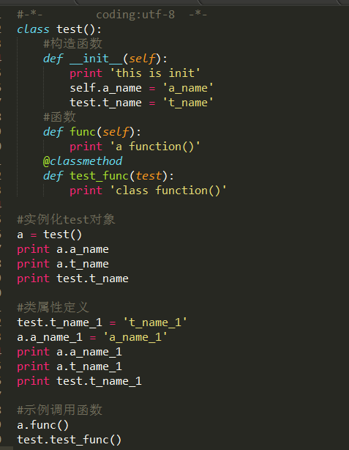
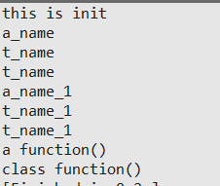

Slide 70
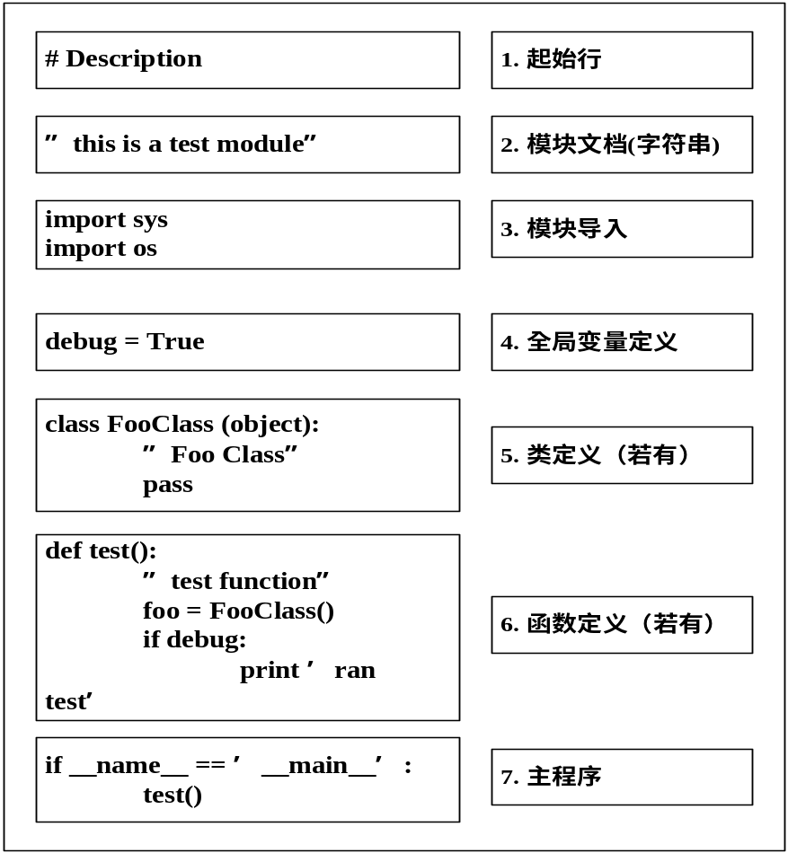
典型的python文件结构

Slide 71
目录
python概述
python基础
python对象
条件和循环
函数
模块
面向对象编程
文件相关
异常

Slide 72
文件相关
打开文件
  open(name,mode)、file(name,mode)
  打开文件失败时会产生一个IOError异常
文件模式 | 操作
r | 以读方式打开
w | 以写方式打开（必要时清空）
a | 以追加模式打开（从EOF开始，必要时创建新文件）
r+ | 以读写模式打开
w+ | 以读写模式打开（参见w）
a+ | 以读写模式打开（参见a）
rb | 以二进制读模式打开
wb | 以二进制写模式打开（参见w）
ab | 以二进制追加模式打开（参见a）
rb+ | 以二进制读写模式打开（参见r+）
wb+ | 以二进制读写模式打开（参见w+）
ab+ | 以二进制读写模式打开（参见a+）

Slide 73
文件相关
写文件
  write(str) 向文件写入字符串
  writelines(seq) 列表或元组为参数，将其写入文件
读文件
  read() 读取内容到字符串
  readline() 读取打开文件的一行
  readlines() 读取所有行，并作为列表返回
文件内移动
  seek(off,whence=0) 在文件中移动文件指针，从whence偏移off指针（whence=0文件开始，1代表当前位置，2代表文件末尾）
  tell() 返回在文件中的位置
os模块
Notes:
以w方式打开文件，会把文件之前的内容删除掉
a=file(‘d://test.txt’,’w’) a.write(‘hello world’) a.close()
b=file(‘d:/text.txt’,’a’) b.write(‘hello world’) b.close()
a=file(‘d://test.txt’,’w’) a.write(‘hello world’) a.close()
如果以读r的方式打开，想文件写入时，会抛出IOError异常
c.writelines([‘how\n’, ‘are\n’, ‘you\n’])
读取文件，文件没有关闭时，一直调用read的函数，会一直往下读 如一只调用a.readline(),会一行一行的一直往下读
a.readlines(), 返回一个字符串列表，可以依此来一行一行的访问文件
os模块有很多与文件相关的函数

Slide 74
目录
python概述
python基础
python对象
条件和循环
函数
模块
面向对象编程
文件相关
异常

Slide 75
异常
异常：程序出现了错误而在正常控制流以外采取的行为
python中常见的异常
  NameError: 尝试访问一个未申明的变量
  ZeroDivisionError: 除数为0
  SyntaxError: python解释器语法错误
  IndexError: 请求的索引超出序列范围
  KeyError: 请求一个不存在的字典关键字
  IOError: 输入/输出错误
  AttributeError: 尝试访问未知的对象属
Notes:
Print ‘hello’ 会产生SyntexError 直接输入ctrl+z，产生EOFError错误

Slide 76

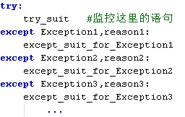
检测和处理异常
异常
try-except语句
带有多个except的try语句：

Slide 77


检测和处理异常
异常
处理多个异常的except语句
捕获所有异常

Slide 78
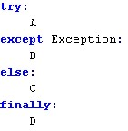


检测和处理异常
异常
else子句：在try的范围内没有检测到异常时，执行else字句
finally字句：无论异常是否发生，是否捕捉到异常，都会执行的代码
try-finally子句：目的不是捕获异常，而是用来维持一致的行为

